Slide 1
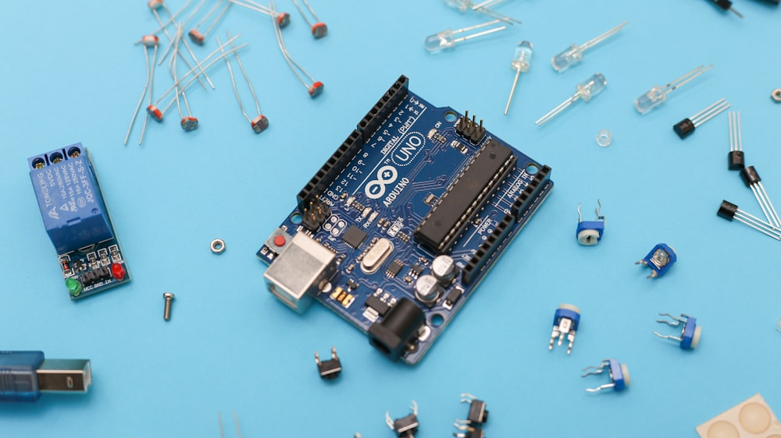
BADULCE
REJEB Alaeddine – VIALE Pierre-Yves
P2 G2

Slide 2
Sommaire
Fonctionnement générale.
Différentes étapes.
Conclusion

Slide 3
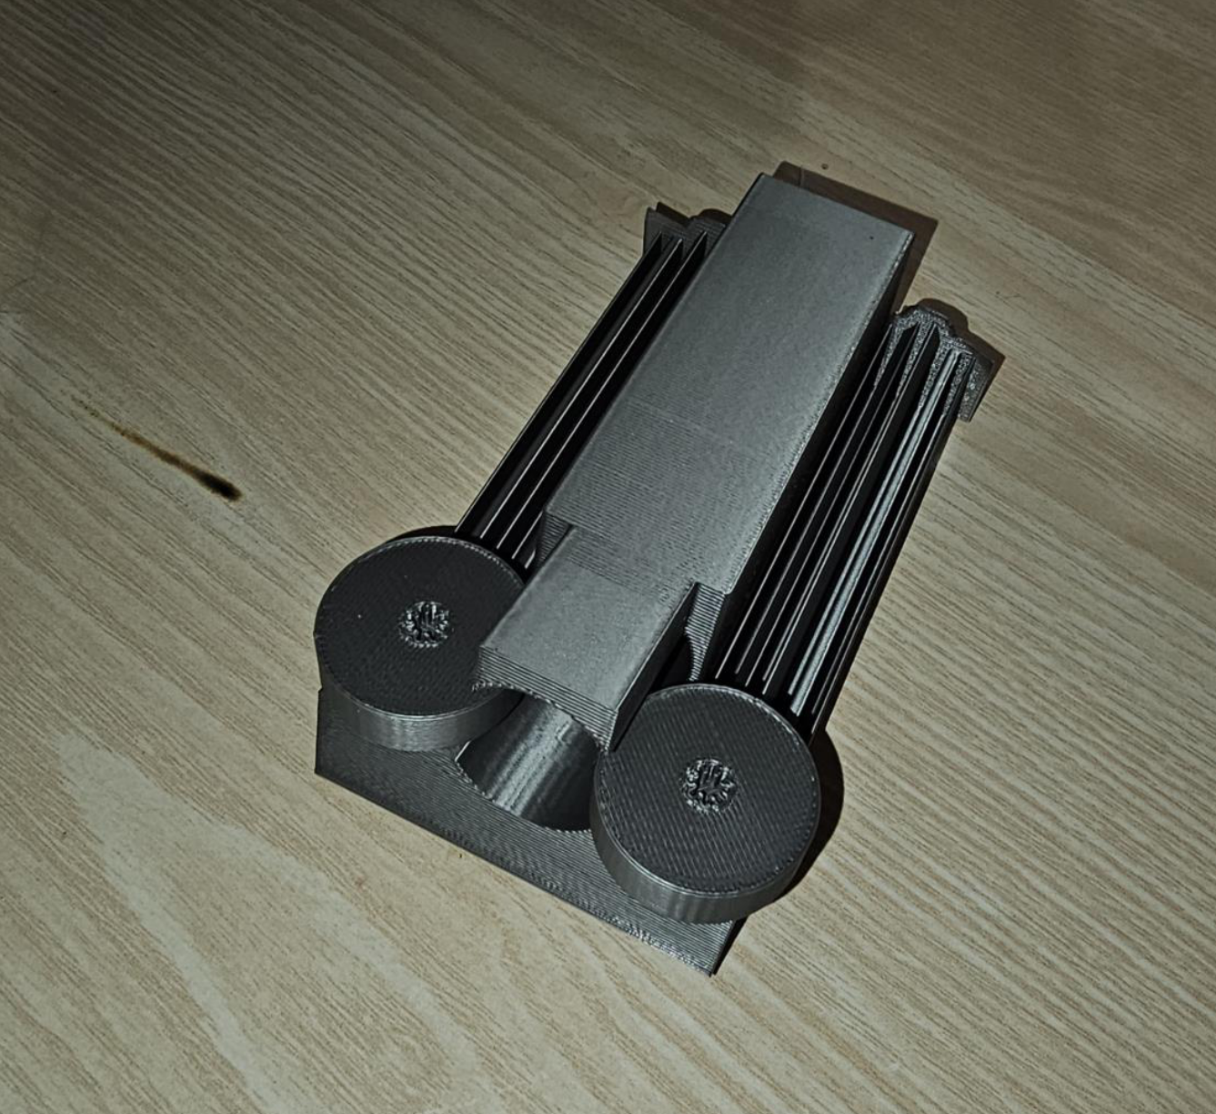
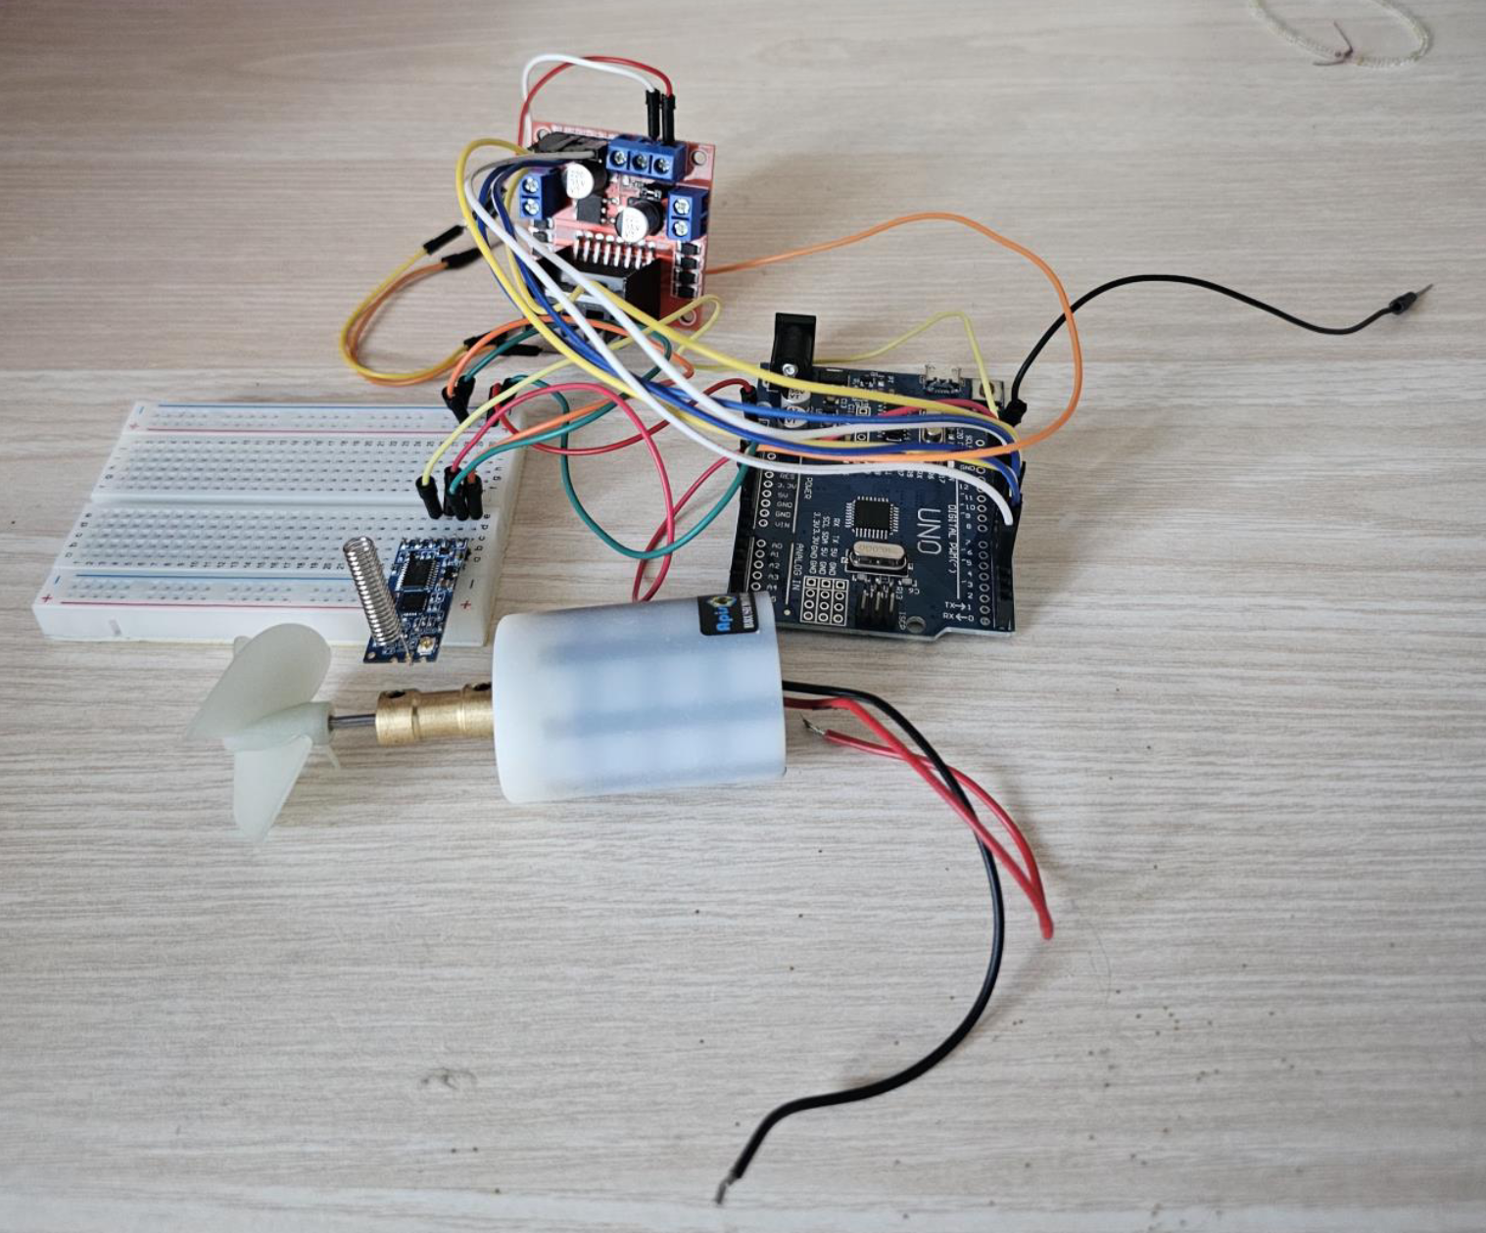
Fonctionnement Générale
Déplacement (devant, arrière, droite, gauche).
Système de tir.

Slide 4
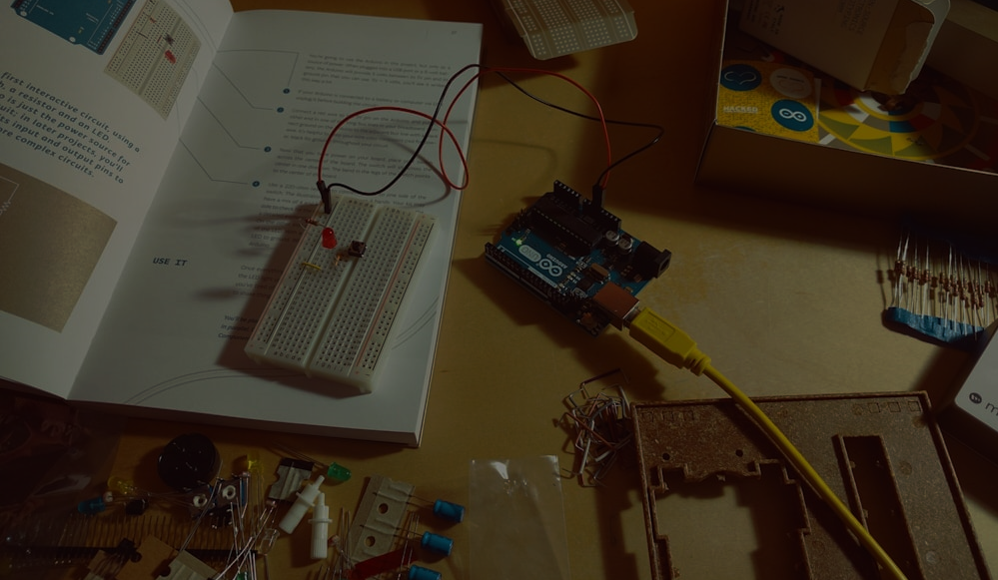
Différentes étapes.
Écriture du code (2 moteurs 9V et 2 moteurs 5V).
Utilisation de certains équipements électroniques (convertisseur de série, batterie 7.4V, modules HC12, deux cartes Arduino).
Conception des maquettes (système de tir et le corps du bateau (Oneshape) : imprimante 3D).

Slide 5
Conclusion.

